Slide 1



Slide 2

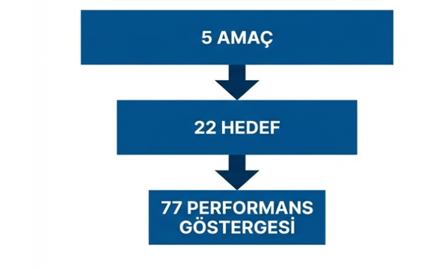

Slide 3
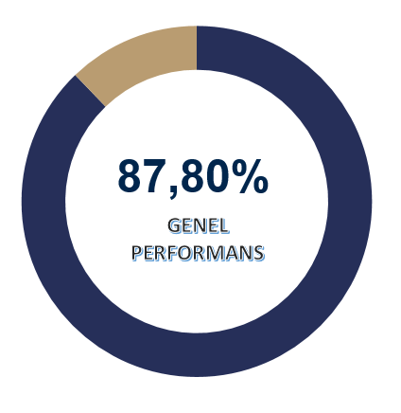
STRATEJİK PLAN PERFORMANSI
2025 YILI

Slide 4
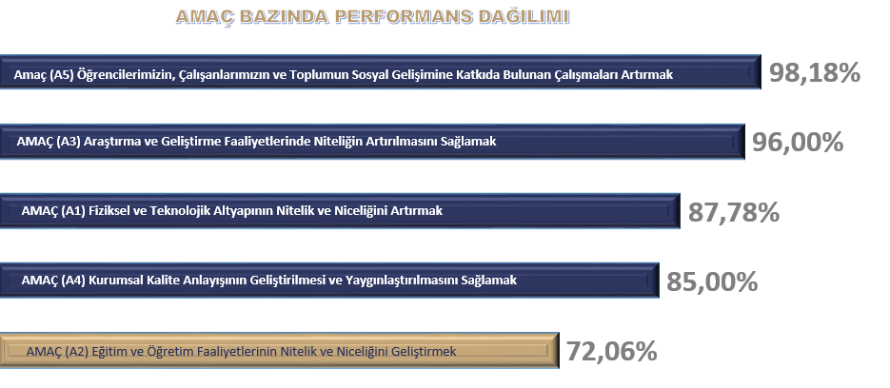

Slide 5
Performans Göstergeleri Erişim Düzeyi
Gösterge Sayısı | Gösterge Gerçekleşme Düzeyi (%) | Durumu
59 | %100 | Ulaşıldı
6 | %51-99 | Çoğunlukla Ulaşıldı
6 | %1-50 | Kısmen Ulaşıldı
6 | %0 | Ulaşılamadı
Performans Sağlanamayan Göstergeler
Performans Göstergesi | Hedefe Etkisi (%) | Plan Dönemi Başlangıç Değeri (A) | İzleme Dönemindeki Yılsonu Hedeflenen Değer (B) | Gerçekleşme Dönemindeki Gerçekleşme Değeri (C) | Performans Düzeyi
PG1.3.3 Kapalı alanlarda metrekare başına düşen doğalgaz, fuel-oil vb. tüketim miktarında azalma oranı (%) | 30% | 1 | 7 | 0 | 0%
PG2.2.4 Öğretim üyesi başına düşen öğrenci sayısı | 20% | 27 | 22 | 37 | 0%
PG2.2.5 Öğretim elemanı başına düşen öğrenci sayısı | 20% | 16 | 13 | 26 | 0%
PG2.3.3 Yan dal programlarına kayıtlı öğrenci sayısı (kümülatif) | 20% | 0 | 5 | 0 | 0%
PG3.3.4 Ar-Ge sonucu ortaya çıkan ürünlere ilişkin ticarileşen patent, faydalı model veya tasarım sayısı (kümülatif) | 20% | 0 | 1 | 0 | 0%
PG4.2.2 Akreditasyon için başvurulacak lisansüstü program sayısı (kümülatif) | 40% | 0 | 1 | 0 | 0%

Slide 6
AMAÇ 1
FİZİKSEL VE TEKNOLOJİK ALTYAPININ NİTELİK VE NİCELİĞİNİ ARTIRMAK

Slide 7
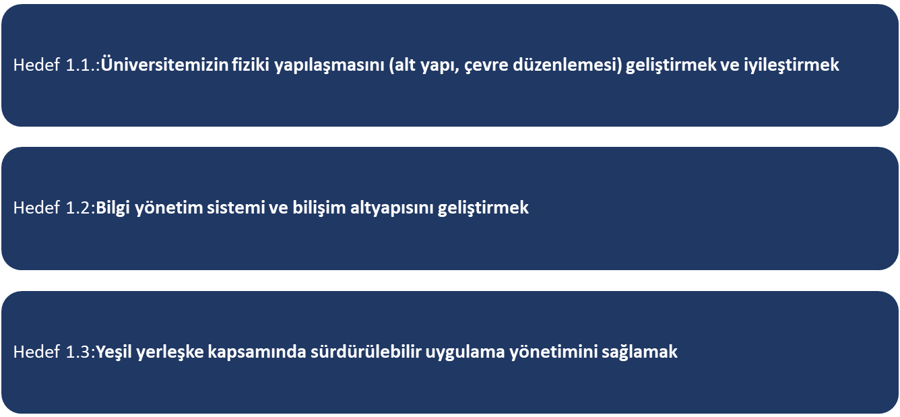
AMAÇ 1: FİZİKSEL VE TEKNOLOJİK ALTYAPININ NİTELİK VE NİCELİĞİNİ ARTIRMAK
HEDEFLER

Slide 8
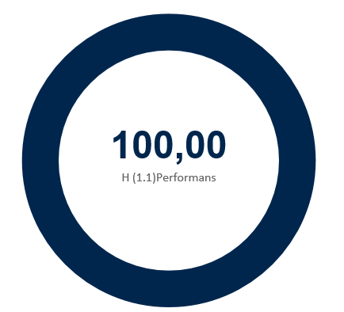
Sorumlu Birim: Yapı İşleri Teknik Daire Başkanlığı
HEDEF (1.1) Üniversitemizin fiziki yapılaşmasını (alt yapı, çevre düzenlemesi) geliştirmek ve iyileştirmek

Slide 9
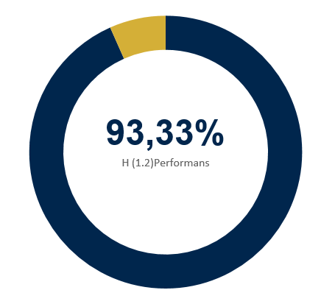
Sorumlu Birim: Bilgi İşlem Daire Başkanlığı
HEDEF (1.2) Bilgi yönetim sistemi ve bilişim altyapısını geliştirmek

Slide 10
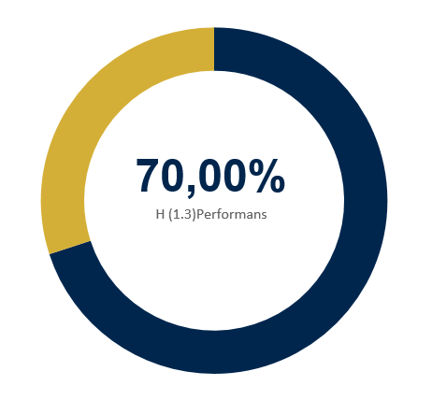
Sorumlu Birim: Enerji Yönetim Birimi-Sıfır Atık Koordinatörlüğü
HEDEF (1.3) Yeşil yerleşke kapsamında sürdürülebilir uygulama yönetimini sağlamak

Slide 11
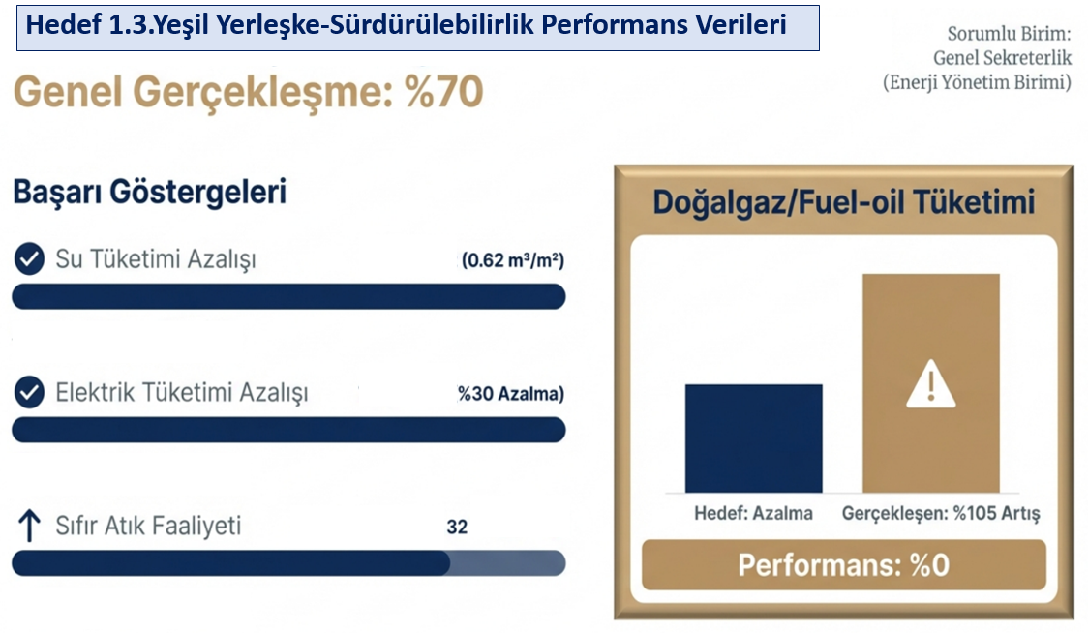

Slide 12
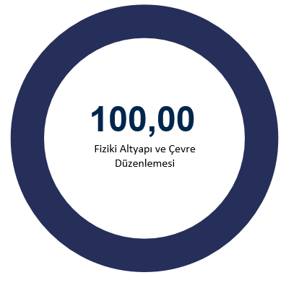
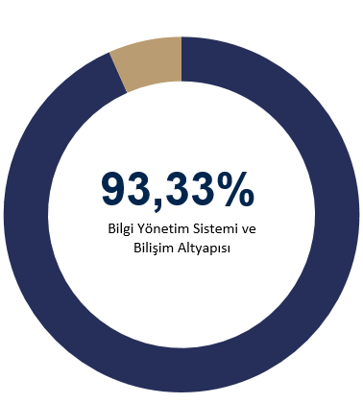
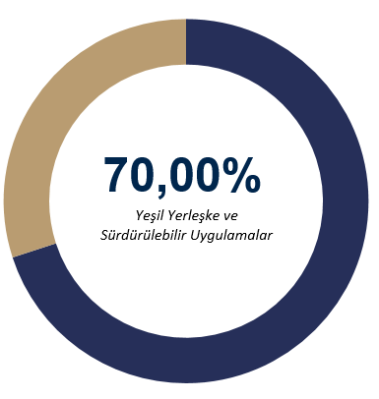
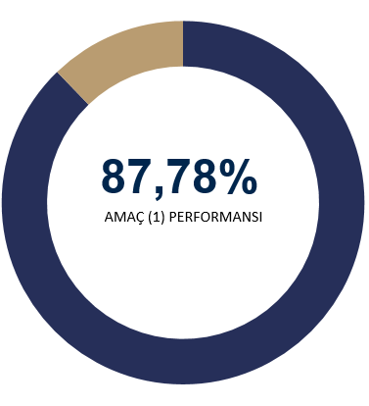
AMAÇ (A1) FİZİKSEL VE TEKNOLOJİK ALTYAPININ NİTELİK VE NİCELİĞİNİ ARTIRMAK

Slide 13
AMAÇ (A1) FİZİKSEL VE TEKNOLOJİK ALTYAPININ NİTELİK VE NİCELİĞİNİ ARTIRMAK
Amaç-1 GENEL PERFORMANS (%87,78)
Amaç (1) kapsamında hedeflere ulaşma düzeyi genel olarak yüksektir.
Üniversitemiz, fiziksel ve dijital altyapısını stratejik plan hedefleri doğrultusunda geliştirmiş ve genişletmiştir.
Enerji tüketimine (doğalgaz) yönelik düşük performans; deprem kaynaklı hasarlar gibi dışsal faktörlerden kaynaklanmaktadır.
Yapılan altyapı yatırımları, üniversitemizin eğitim-öğretim ve araştırma faaliyetlerinin niteliğine somut katkı sağlamaktadır.

Slide 14
AMAÇ 2
EĞİTİM VE ÖĞRETİM FAALİYETLERİNİN NİTELİK VE NİCELİĞİNİ GELİŞTİRMEK

Slide 15
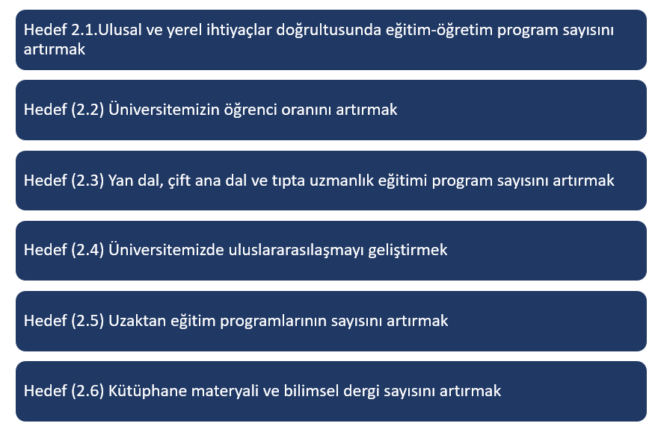
AMAÇ 2: EĞİTİM VE ÖĞRETİM FAALİYETLERİNİN NİTELİK VE NİCELİĞİNİ GELİŞTİRMEK
HEDEFLER

Slide 16
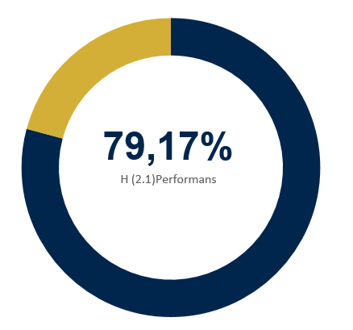
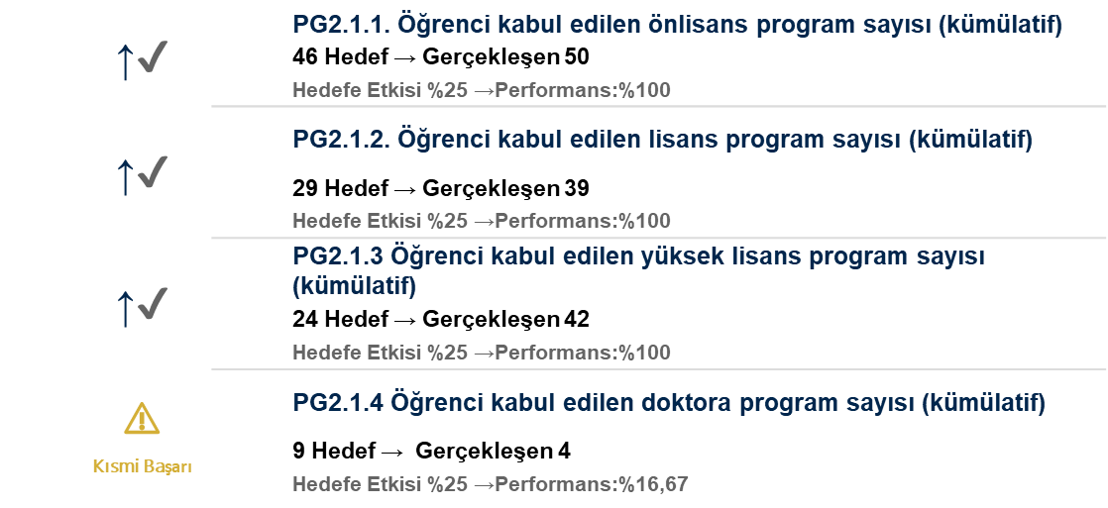
Sorumlu Birim: Eğitim Öğretimden Sorumlu Rektör Yardımcılığı
HEDEF (2.1) Ulusal ve yerel ihtiyaçlar doğrultusunda eğitim-öğretim program sayısını artırmak

Slide 17
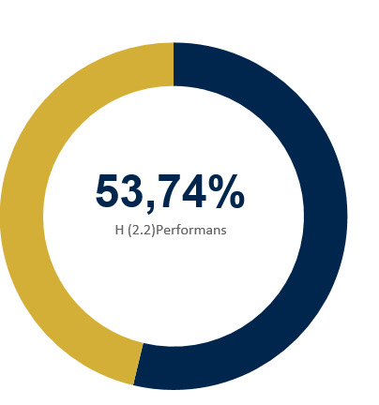
Sorumlu Birim: Eğitim Öğretimden Sorumlu Rektör Yardımcılığı
HEDEF (2.2) Üniversitemizin öğrenci oranını artırmak

Slide 18
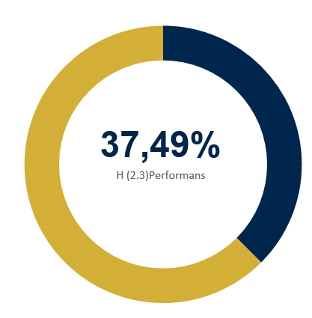
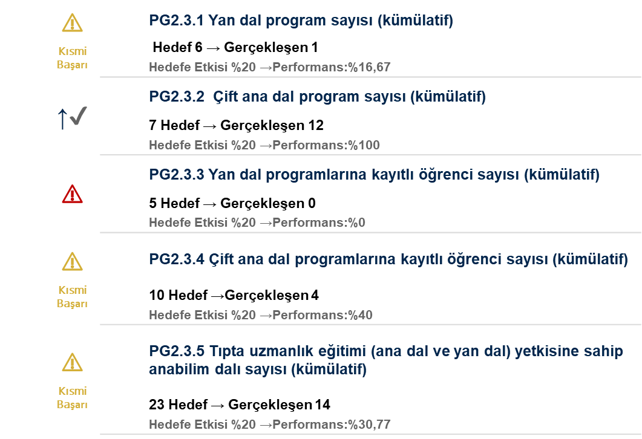
Sorumlu Birim: Eğitim Öğretimden Sorumlu Rektör Yardımcılığı
HEDEF (2.3) Yan dal, çift ana dal ve tıpta uzmanlık eğitimi program sayısını artırmak

Slide 19
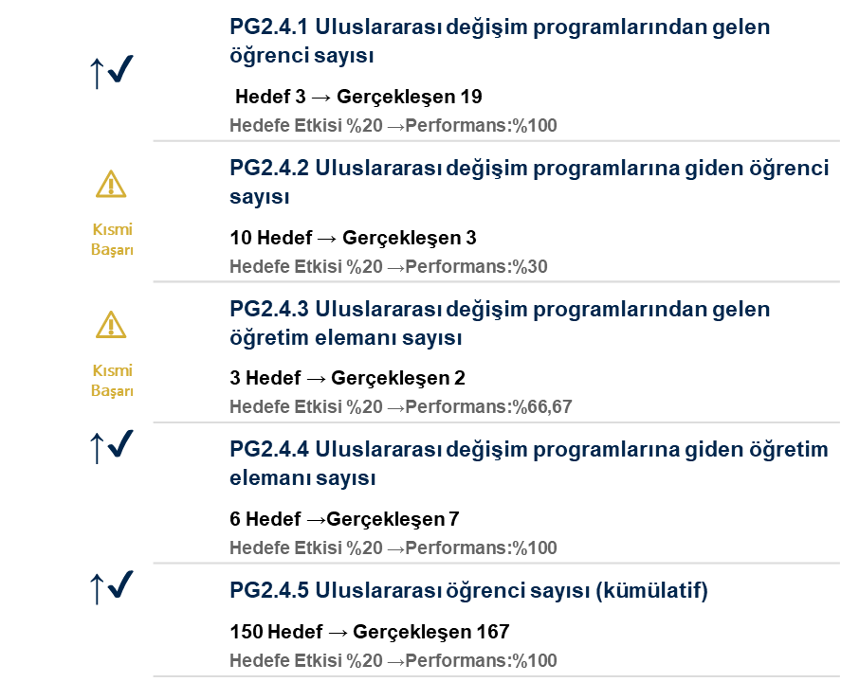
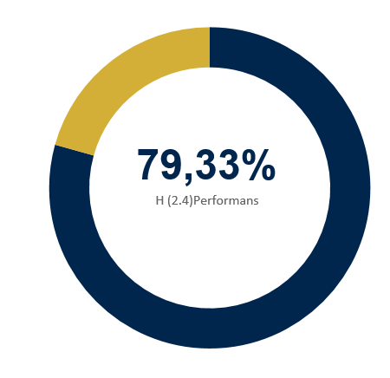
Sorumlu Birim: Erasmus Koordinatörlüğü-Dış İlişkiler Birimi
HEDEF (2.4) Üniversitemizde uluslararasılaşmayı geliştirmek

Slide 20
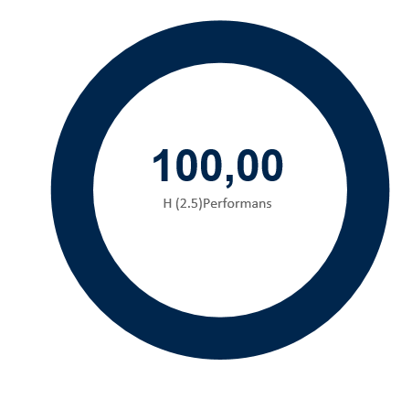
Sorumlu Birim: Uzaktan Eğitim Uygulama ve Araştırma Merkezi
HEDEF (2.5) Uzaktan eğitim programlarının sayısını artırmak

Slide 21
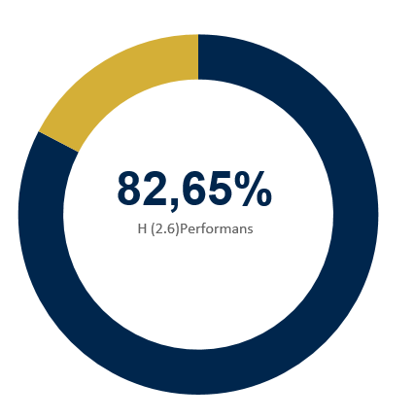
Sorumlu Birim: Kütüphane ve Dokümantasyon Daire Başkanlığı
HEDEF (2.6) Kütüphane materyali ve bilimsel dergi sayısını artırmak

Slide 22
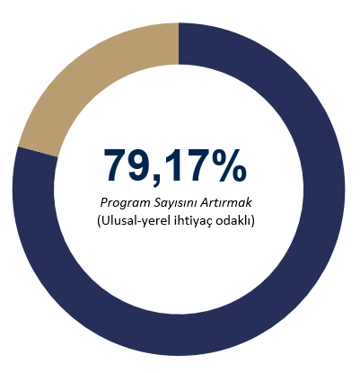
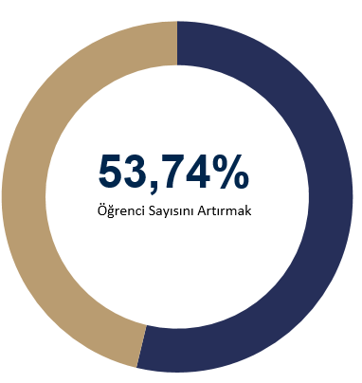
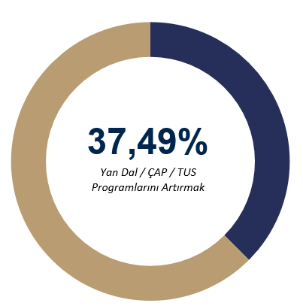
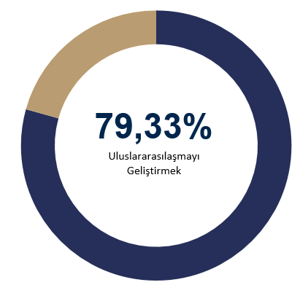
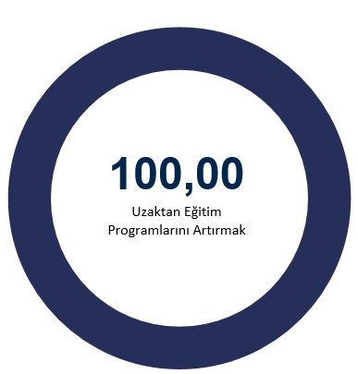
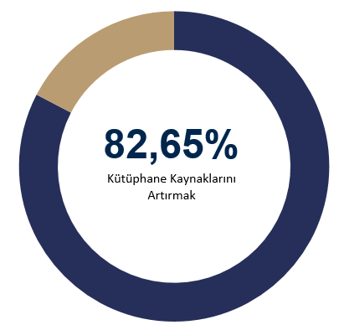
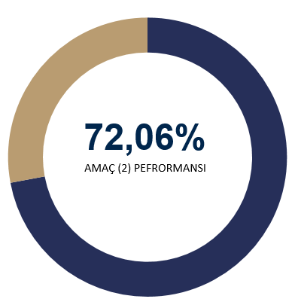
AMAÇ (A2) EĞİTİM VE ÖĞRETİM FAALİYETLERİNİN NİTELİK VE NİCELİĞİNİ GELİŞTİRMEK

Slide 23
AMAÇ (A2): EĞİTİM VE ÖĞRETİM FAALİYETLERİNİN NİTELİK VE NİCELİĞİNİ GELİŞTİRMEK
Amaç-2 GENEL PERFORMANS (%72,06)
Üniversitemiz, niceliksel büyüme (öğrenci ve program sayısı) hedeflerini büyük oranda gerçekleştirmiştir. Ancak niteliksel hedeflerin gerçekleşme düzeyi (akreditasyon, oranlar, uluslar arası hareketlilik) dış faktörler ve mevzuat etkisiyle düşük kalmıştır.

Slide 24
AMAÇ 3
ARAŞTIRMA VE GELİŞTİRME FAALİYETLERİNDE NİTELİĞİN ARTIRILMASINI SAĞLAMAK

Slide 25
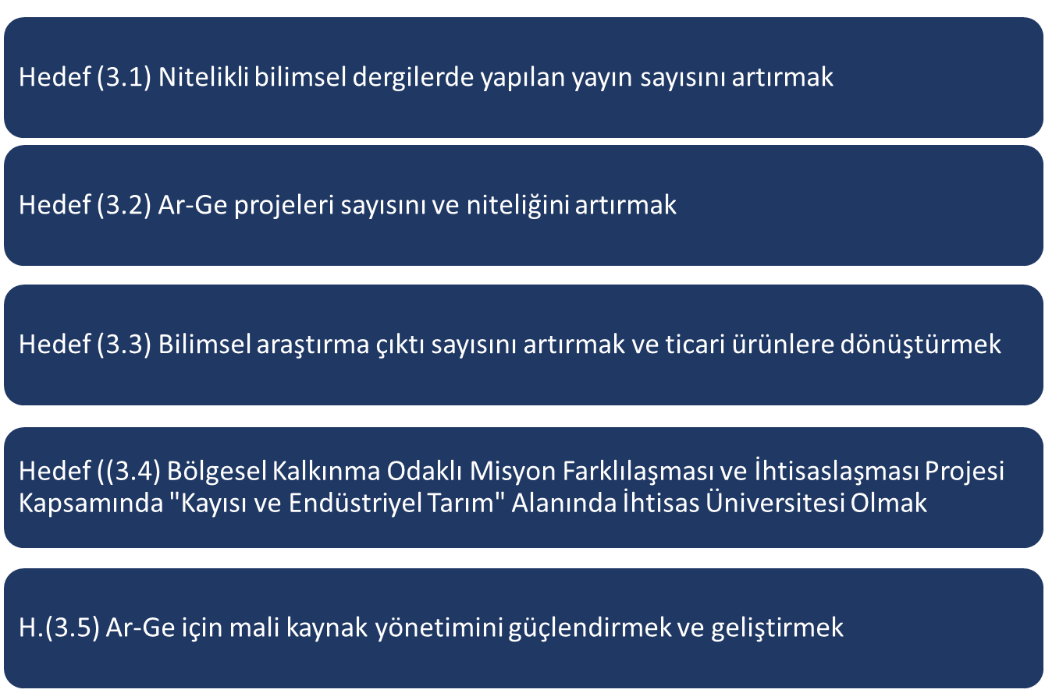
AMAÇ 3: ARAŞTIRMA VE GELİŞTİRME FAALİYETLERİNDE NİTELİĞİN ARTIRILMASINI SAĞLAMAK
Amaç 3 Kapsamındaki Temel Hedefler
HEDEFLER

Slide 26
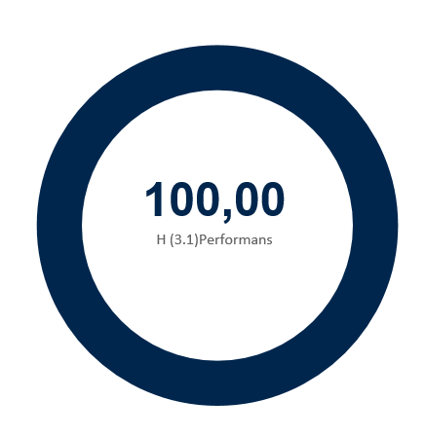
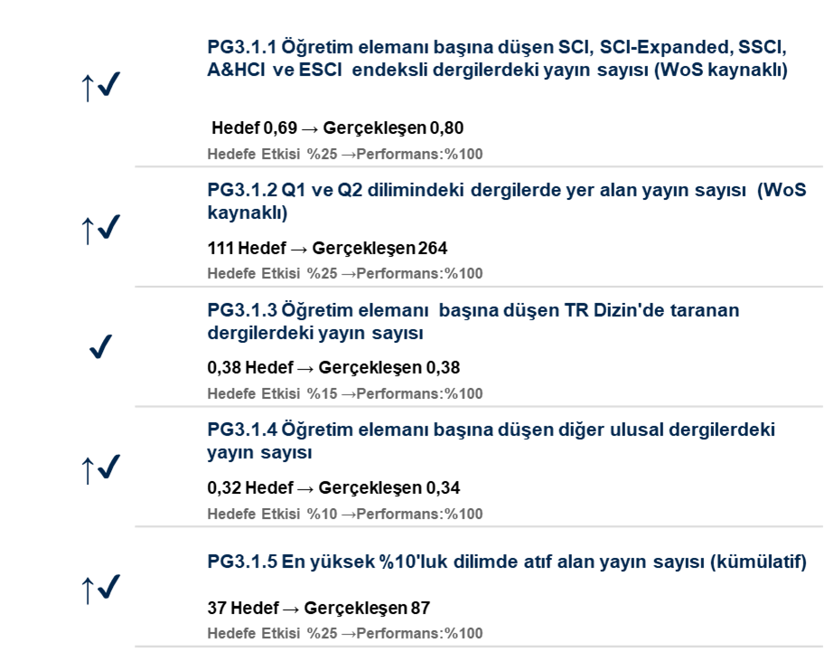
Sorumlu Birim: Araştırma Koordinatörlüğü
HEDEF (3.1) Nitelikli bilimsel dergilerde yapılan yayın sayısını artırmak

Slide 27
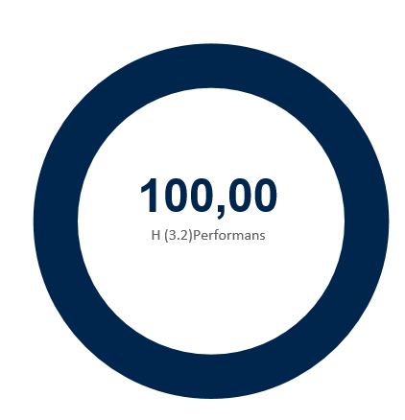
Sorumlu Birim: BAP Koordinatörlüğü/Uluslararası Projeler Ofisi
HEDEF (3.2) Ar-Ge projeleri sayısını ve niteliğini artırmak

Slide 28
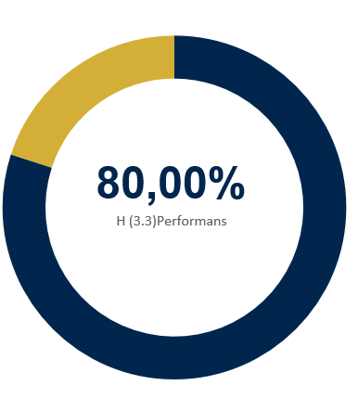
Sorumlu Birim: TTO Koordinatörlüğü
HEDEF (3.3) Bilimsel araştırma çıktı sayısını artırmak ve ticari ürünlere dönüştürmek

Slide 29
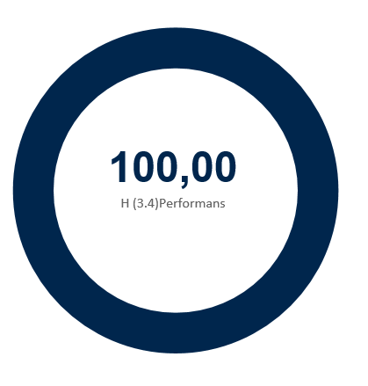
Sorumlu Birim: Ziraat Fakültesi-Kayısı Uygulama ve Araştırma Merkezi
HEDEF (3.4) Bölgesel Kalkınma Odaklı Misyon Farklılaşması ve İhtisaslaşması Projesi Kapsamında "Kayısı ve Endüstriyel Tarım" Alanında İhtisas Üniversitesi Olmak

Slide 30
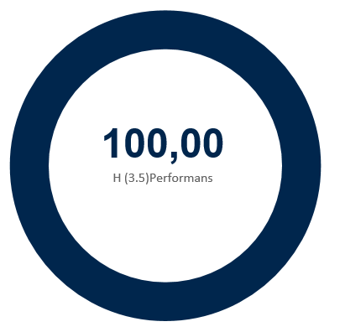
Sorumlu Birim: Strateji Geliştirme Daire Başkanlığı
HEDEF (3.5.)Ar-Ge için mali kaynak yönetimini güçlendirmek ve geliştirmek

Slide 31
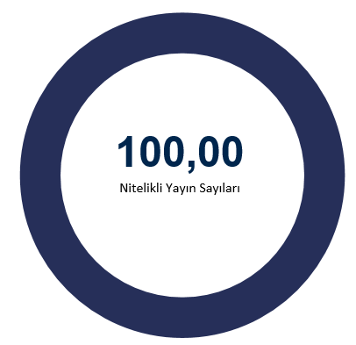
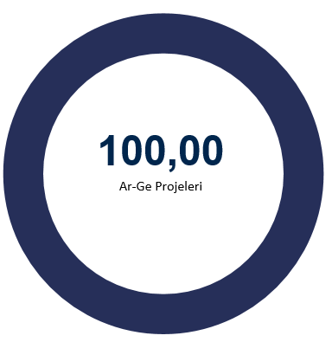
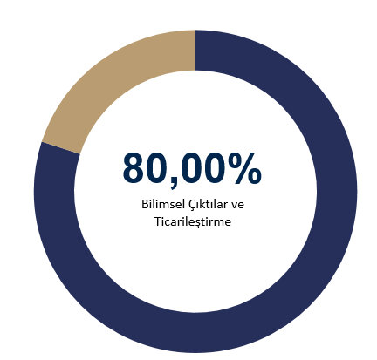
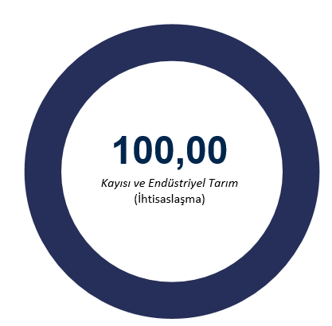

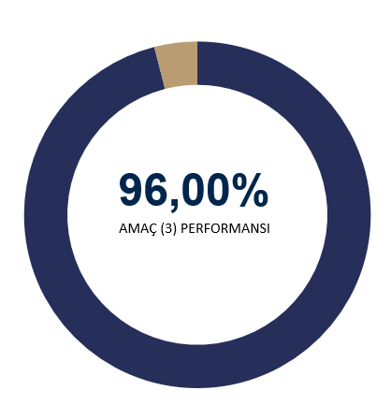
AMAÇ-3-ARAŞTIRMA VE GELİŞTİRME FAALİYETLERİNDE NİTELİĞİN ARTIRILMASINI SAĞLAMAK

Slide 32
AMAÇ (A3): ARAŞTIRMA VE GELİŞTİRME FAALİYETLERİNDE NİTELİĞİN ARTIRILMASINI SAĞLAMAK
Amaç (3)- GENEL PERFORMANS (%96)
Üniversitemizde nitelikli yayın sayısında hedefin belirgin biçimde aşılması, deprem ve tasarruf tedbirlerine rağmen Ar-Ge bütçe payının artırılması ve bölgesel kalkınma (Kayısı) projelerinde tam başarı sağlanması, amaç ve hedeflerle uyumlu güçlü bir gerçekleşmeye işaret etmektedir. Bununla birlikte, patentlerin ticarileştirilmesinde somut çıktının sınırlı kalması, iyileştirme gerektiren başlıca alanlarıdır.

Slide 33
AMAÇ 4
KURUMSAL KALİTE ANLAYIŞININ GELİŞTİRİLMESİ VE YAYGINLAŞTIRILMASINI SAĞLAMAK

Slide 34
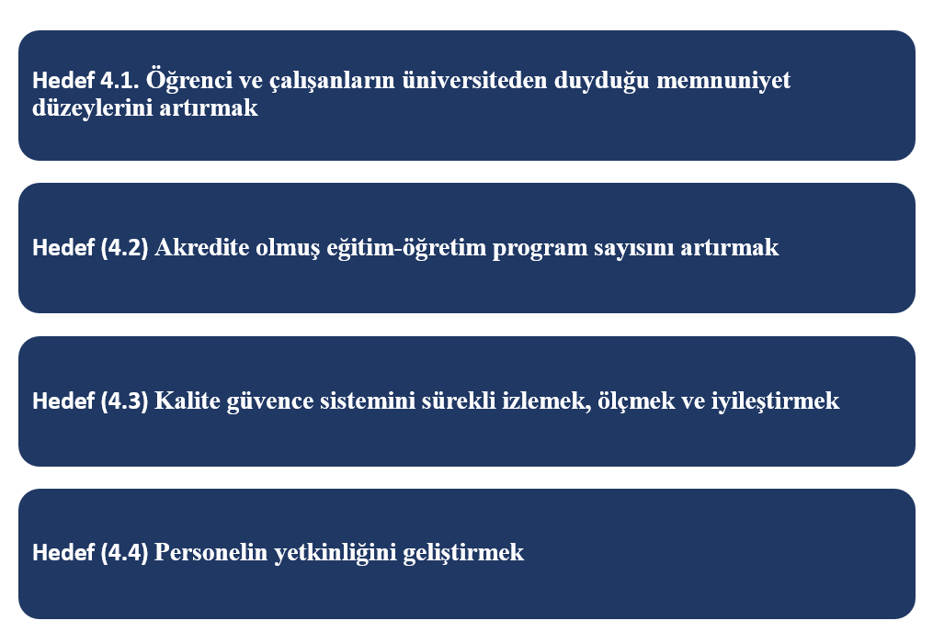
AMAÇ 4: KURUMSAL KALİTE ANLAYIŞININ GELİŞTİRİLMESİ VE YAYGINLAŞTIRILMASINI SAĞLAMAK
Amaç 4 Kapsamındaki Temel Hedefler
HEDEFLER

Slide 35
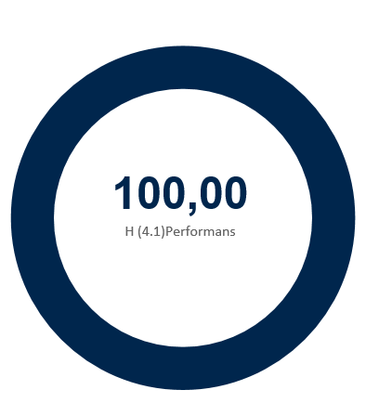
Sorumlu Birim: Kalite Koordinatörlüğü
HEDEF (4.1) Öğrenci ve çalışanların üniversiteden duyduğu memnuniyet düzeylerini artırmak

Slide 36
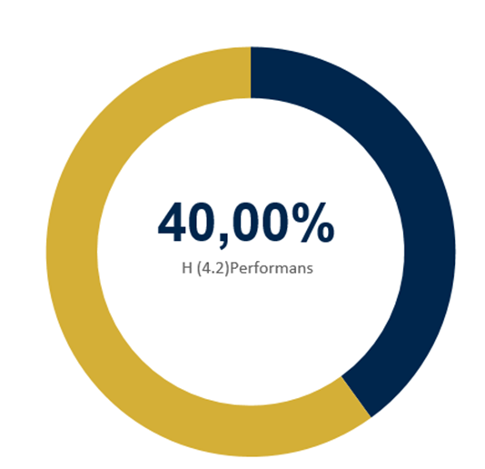
Sorumlu Birim: Kalite Koordinatörlüğü
HEDEF (4.2) Akredite olmuş eğitim-öğretim program sayısını artırmak

Slide 37
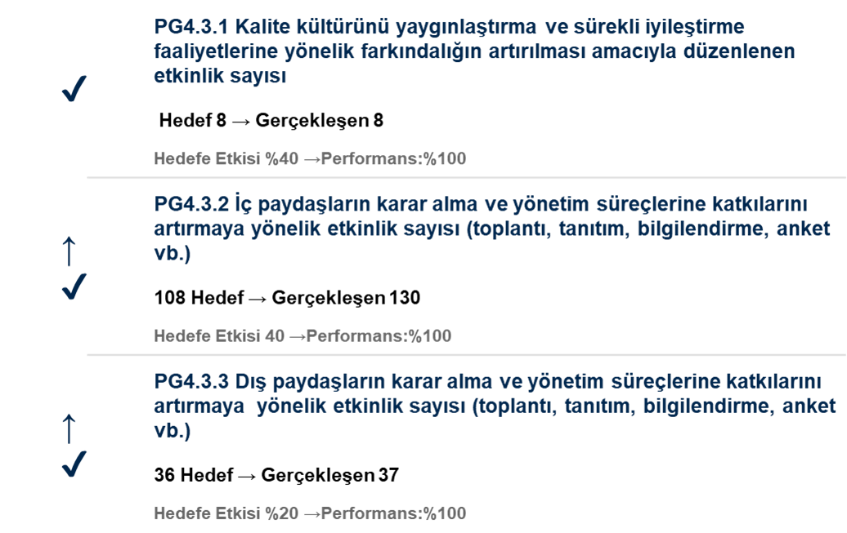
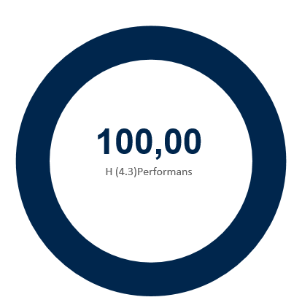
Sorumlu Birim: Kalite Koordinatörlüğü
HEDEF (4.3) Kalite güvence sistemini sürekli izlemek, ölçmek ve iyileştirmek

Slide 38
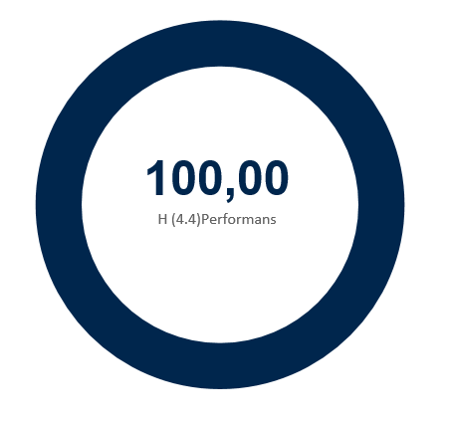
Sorumlu Birim: Personel Daire Başkanlığı
HEDEF (4.4) Personelin yetkinliğini geliştirmek
↑✔ | PG4.4.1 Düzenlenen hizmet içi eğitim (örgün ve çevrim içi) programlarından yararlanan personel sayısı (kümülatif)
 | Hedef 2500 → Gerçekleşen 8189
 | Hedefe Etkisi %50 →Performans:%100
✔ | PG4.4.2 Düzenlenen hizmet içi eğitim (örgün ve çevrim içi) etkinliği sayısı
 | 64 Hedef → Gerçekleşen 64
 | Hedefe Etkisi 50 →Performans:%100

Slide 39
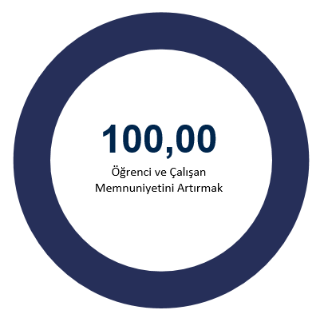
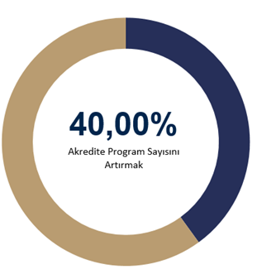
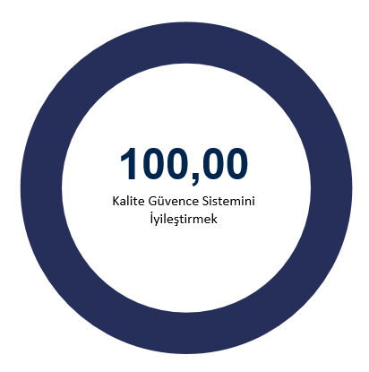


AMAÇ (A4) KURUMSAL KALİTE ANLAYIŞININ GELİŞTİRİLMESİ VE YAYGINLAŞTIRILMASINI SAĞLAMAK

Slide 40
AMAÇ (A4) KURUMSAL KALİTE ANLAYIŞININ GELİŞTİRİLMESİ VE YAYGINLAŞTIRILMASINI SAĞLAMAK
Amaç (4) GENEL PERFORMANS (%85)
Üniversitemiz; kurumsal kalite kültürü, personel yetkinliği ve paydaş memnuniyeti alanlarında stratejik hedeflerini büyük ölçüde yakalamıştır.
«Akreditasyon» sürecine yönelik eylem planına ihtiyaç duyulmaktadır.

Slide 41
AMAÇ 5
ÖĞRENCİLERİMİZİN, ÇALIŞANLARIMIZIN VE TOPLUMUN SOSYAL GELİŞİMİNE KATKIDA BULUNAN ÇALIŞMALARI ARTIRMAK

Slide 42

AMAÇ 5: ÖĞRENCİLERİMİZİN, ÇALIŞANLARIMIZIN VE TOPLUMUN SOSYAL GELİŞİMİNE KATKIDA BULUNAN ÇALIŞMALARI ARTIRMAK
Amaç 5 Kapsamındaki Temel Hedefler
HEDEFLER

Slide 43

Sorumlu Birim: Kariyer Uygulama ve Araştırma Merkezi
HEDEF (5.1) Öğrencilerimizin ve mezunlarımızın kariyer planlamasına rehberlik etmek

Slide 44

Sorumlu Birim: Sağlık Kültür ve Spor Daire Başkanlığı
HEDEF (5.2) Eğitim, kültür, sanat ve spor etkinliklerini artırmak ve öğrenci topluluklarının faaliyetlerini desteklemek

Slide 45

Sorumlu Birim: Sağlık Kültür ve Spor Daire Başkanlığı
HEDEF (5.3) Sosyal sorumluluk projelerini ve etkinliklerini artırmak

Slide 46

Sorumlu Birim: Strateji Geliştirme Daire Başkanlığı/
Döner Sermaye İşletme Müdürlüğü
HEDEF (5.4) Üniversite öz gelirlerini artırmak

Slide 47





AMAÇ (A5) ÖĞRENCİLERİMİZİN, ÇALIŞANLARIMIZIN VE TOPLUMUN SOSYAL GELİŞİMİNE KATKIDA BULUNAN ÇALIŞMALARI ARTIRMAK

Slide 48
AMAÇ (A5) ÖĞRENCİLERİMİZİN, ÇALIŞANLARIMIZIN VE TOPLUMUN SOSYAL GELİŞİMİNE KATKIDA BULUNAN ÇALIŞMALARI ARTIRMAK
Amaç (5) GENEL PERFORMANS (%98,18)
Üniversitemizde Eğitim-kültür-sanat-spor ve topluluk faaliyetleri, sosyal sorumluluk çalışmaları ile öz gelir artırımı hedefleri %100 gerçekleşmiştir.
Kariyer planlamasına rehberlik hedefi %92,70 ile yüksek düzeyde olmakla birlikte, staj/kariyer süreçlerinde tanıtım ve rehberliğin güçlendirilmesiyle tam hedefe ulaşım sağlanacaktır.

Slide 49
2025 YILI STRATEJİK PLAN GERÇEKLEŞME ORANI

